Slide 1
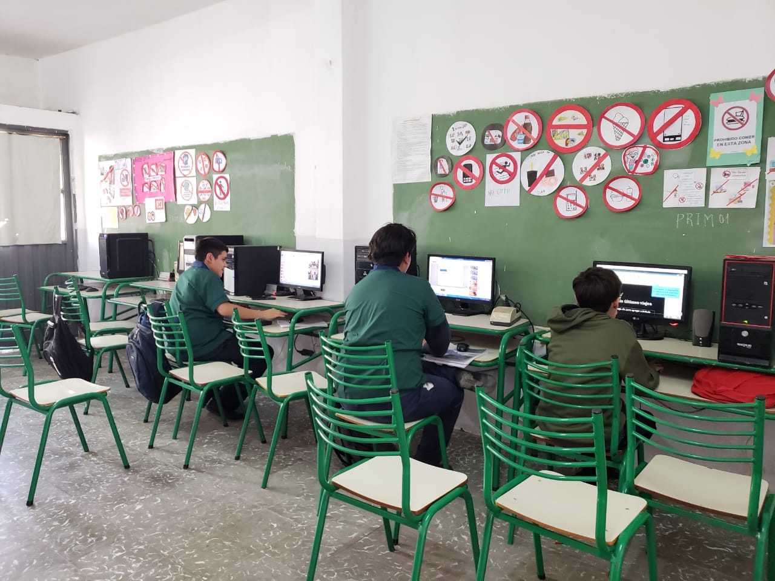

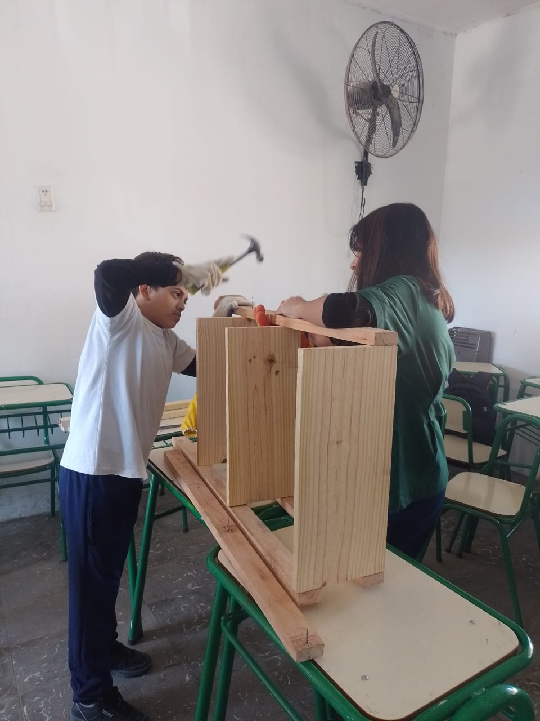
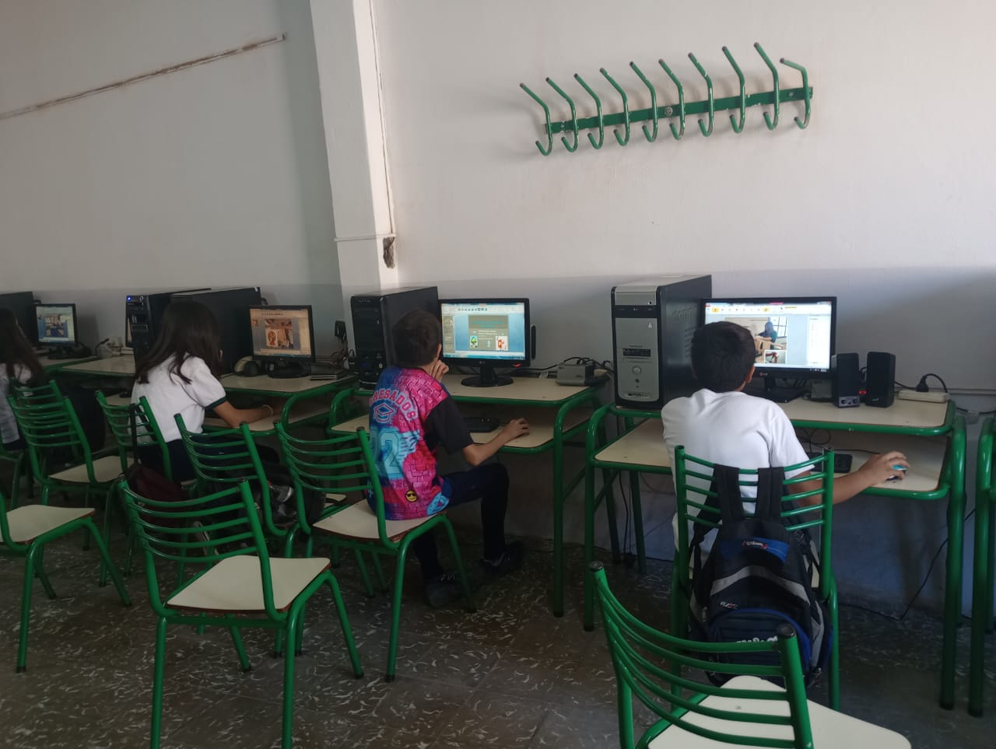

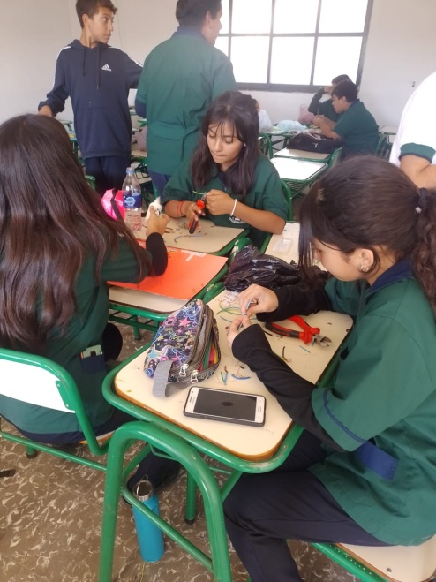
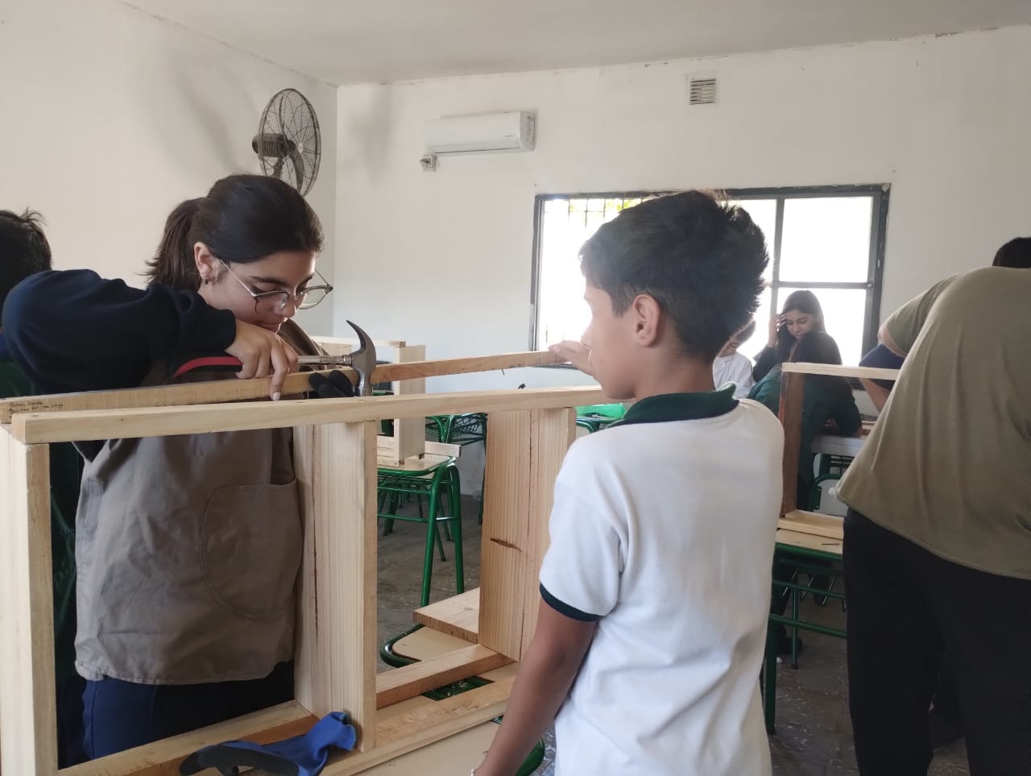
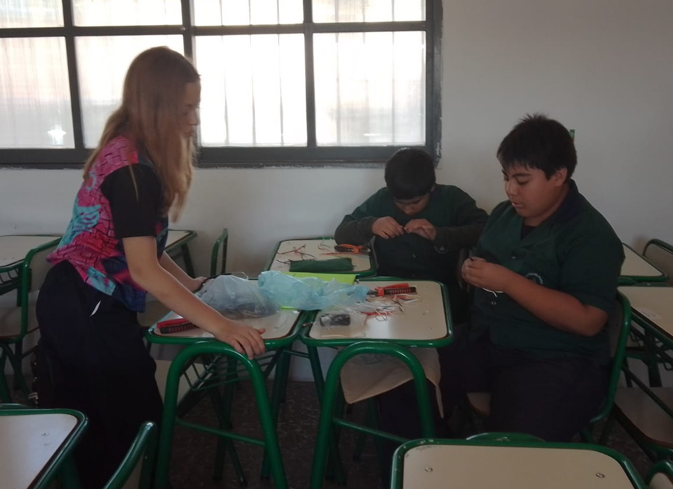
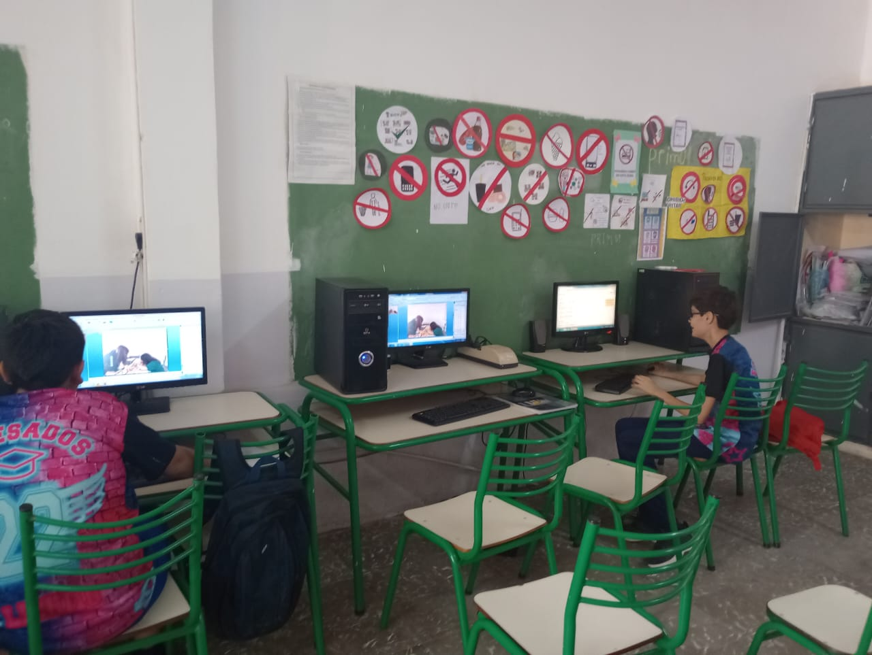
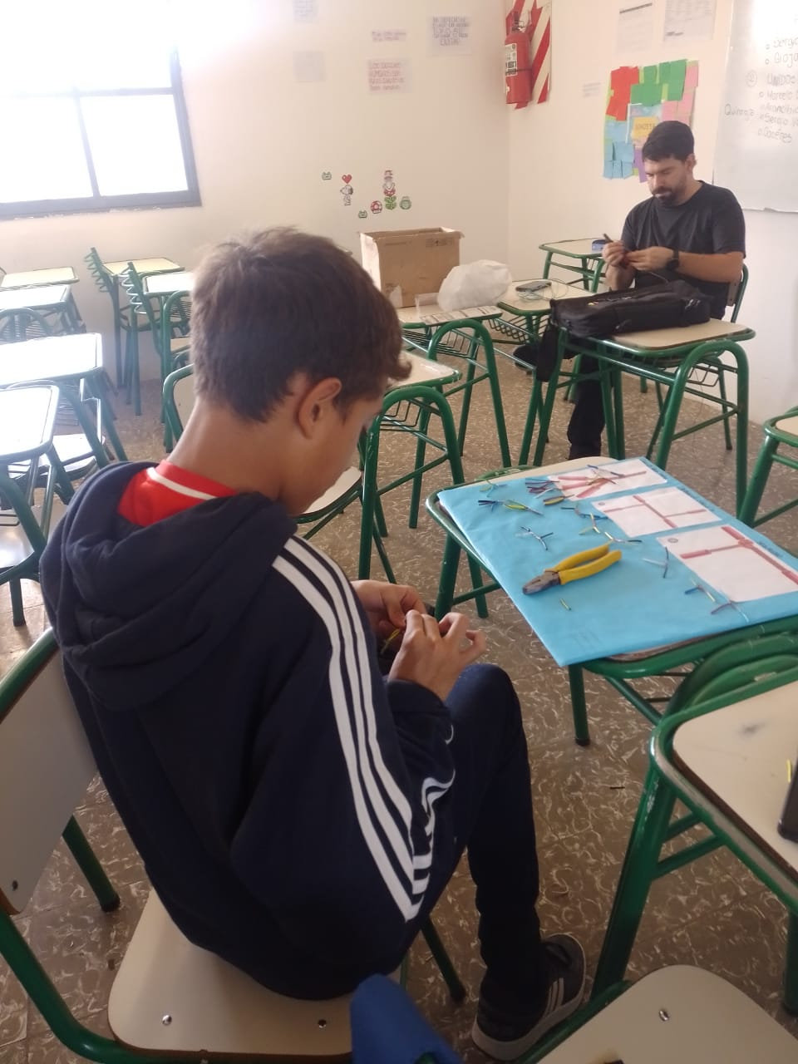
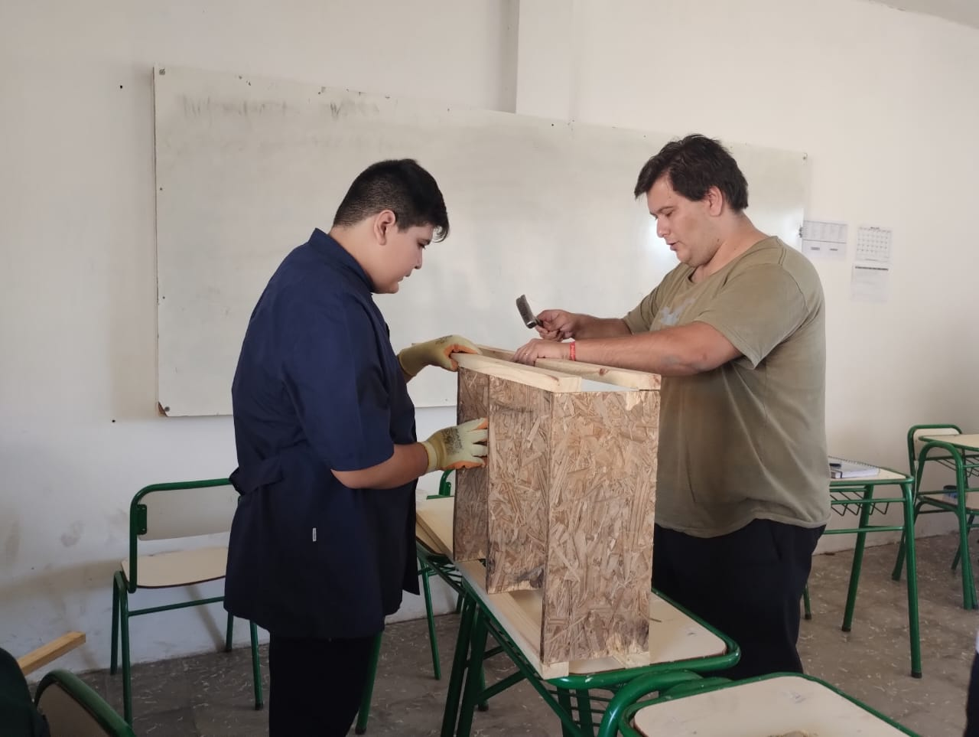
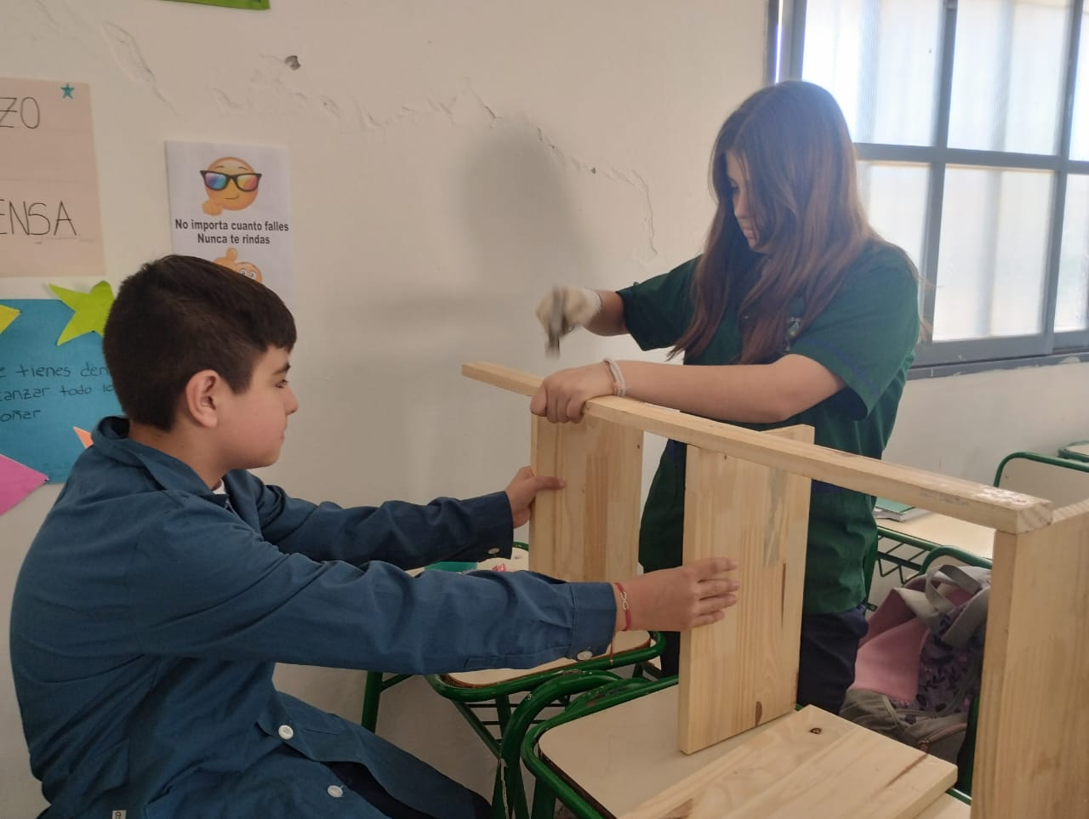
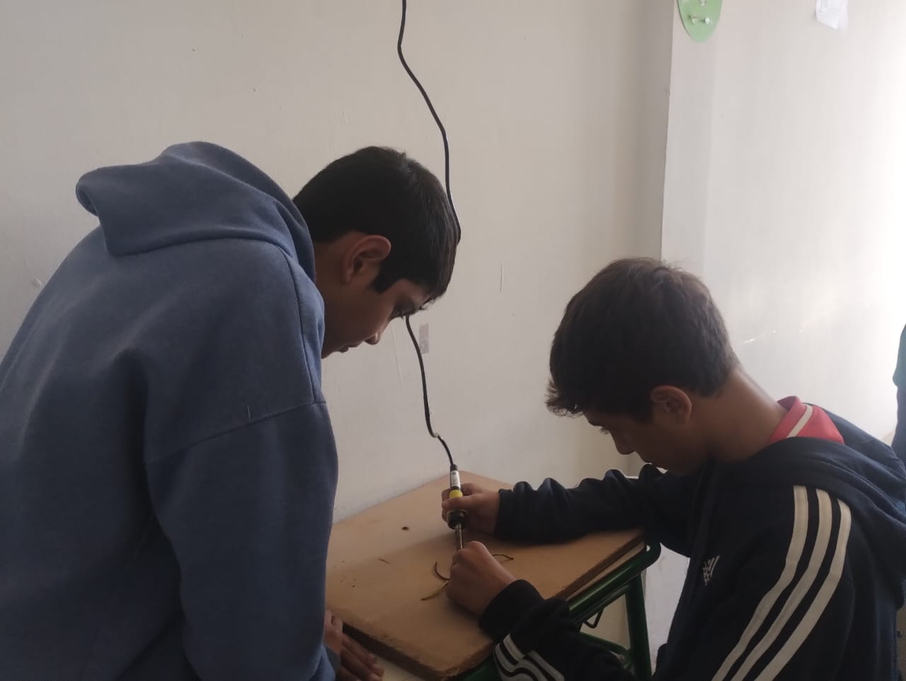
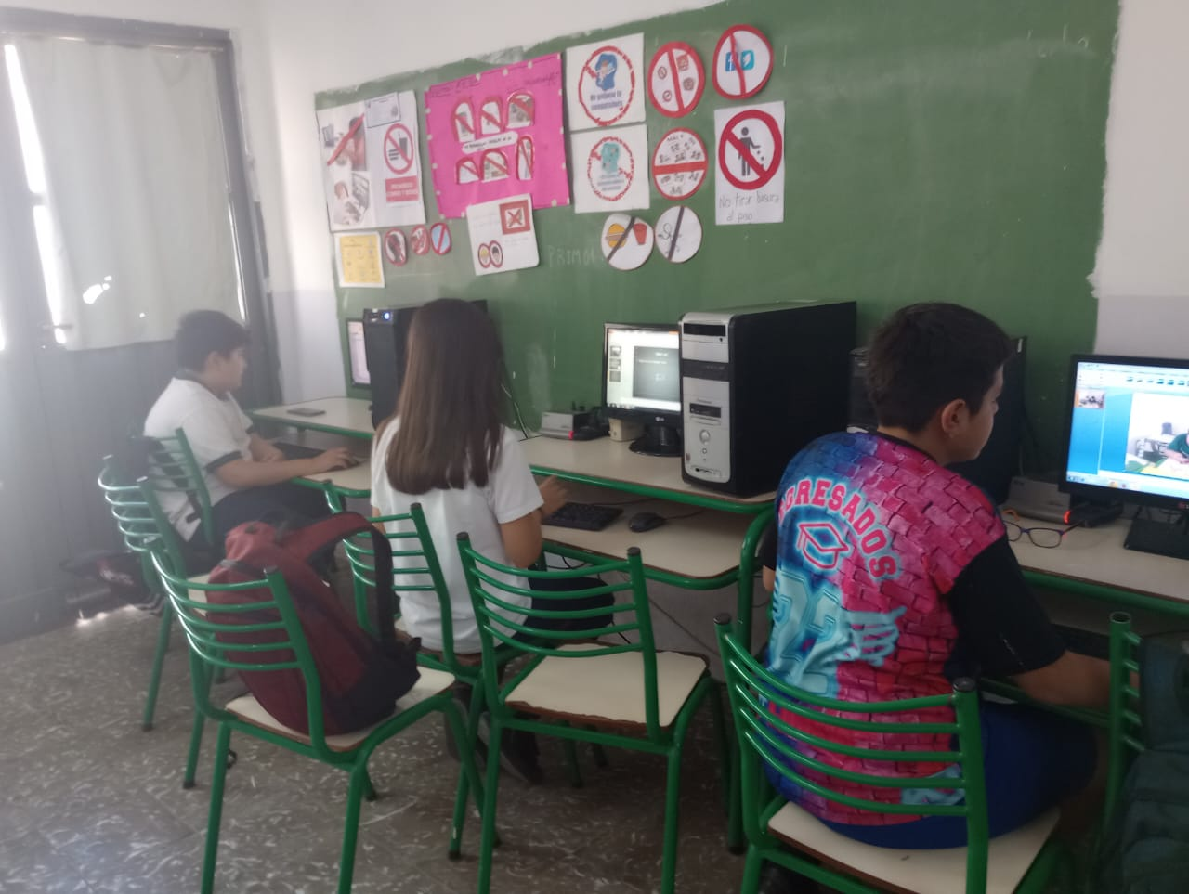
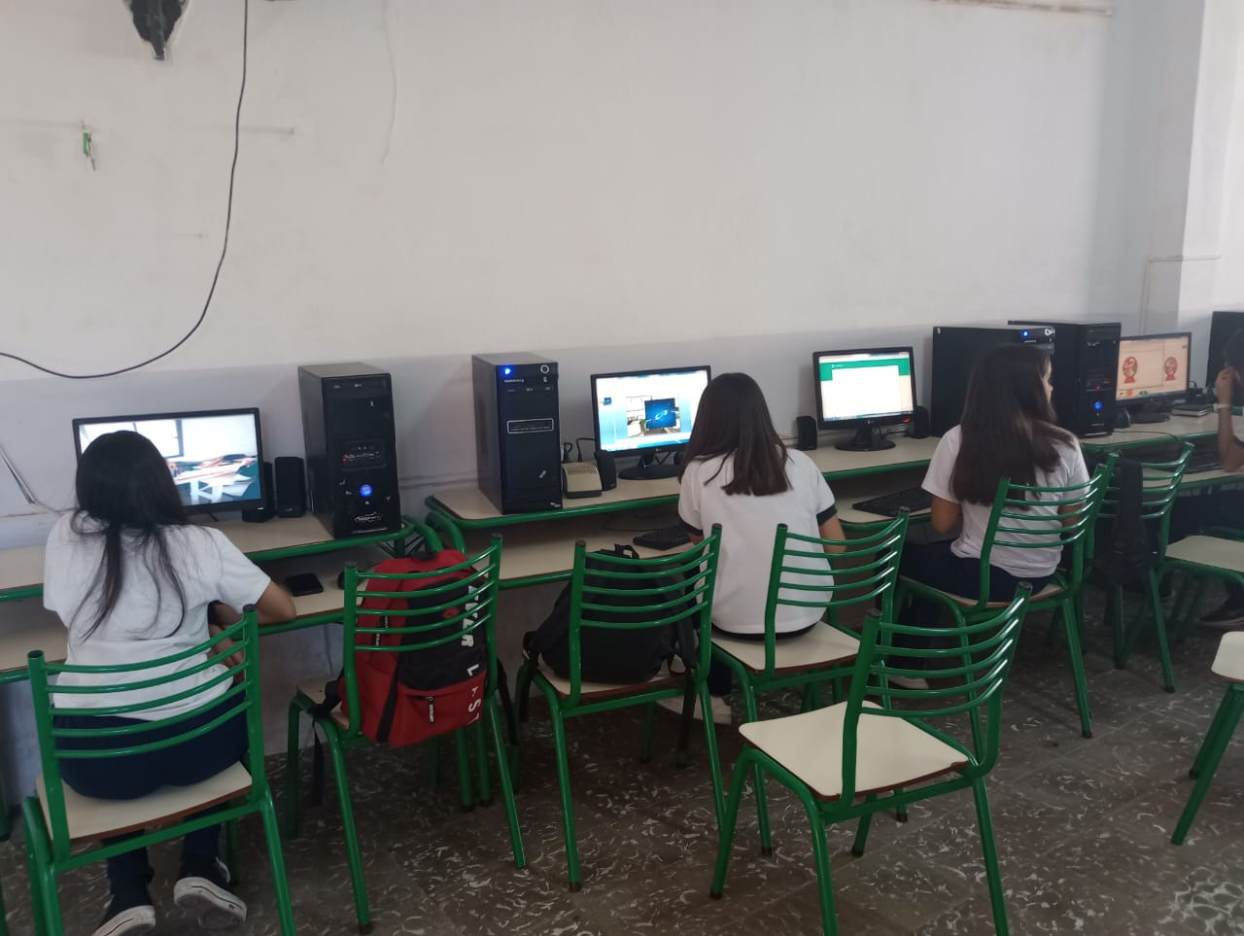
TALLERES DE MINERIA
El laboratorio de Informática es un instrumento para la práctica de progra
de informática, tales como Excel, Word, Power Point, Escrachó, Canva, etc.
Es un espacio para estudiar, experimentar y aprender el funcionamiento de la PC y los programas de informática y
practicar su uso.
En este taller se trabaja con empalmes, maquetas, conectar un circuito eléctrico, las fuentes de la electricidad y pelar cables.
taller de informática
Taller de Electricidad
Taller de herramientas
En este taller se aprende sobre el manejo y tipo de herramientas.
Aquí se realizó una estantería de 4 niveles
LABORATORIO DE INFORMATICA
Practico Nº5
Giovanni de la Vega
2023
1ºA
Profe: Andrea Gómez

